Slide 1
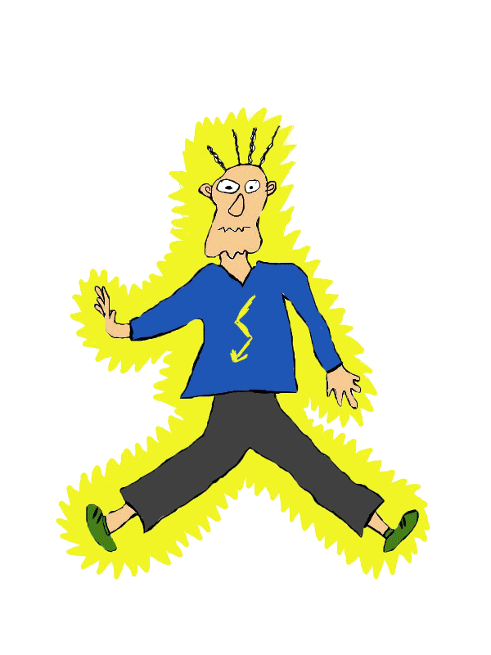
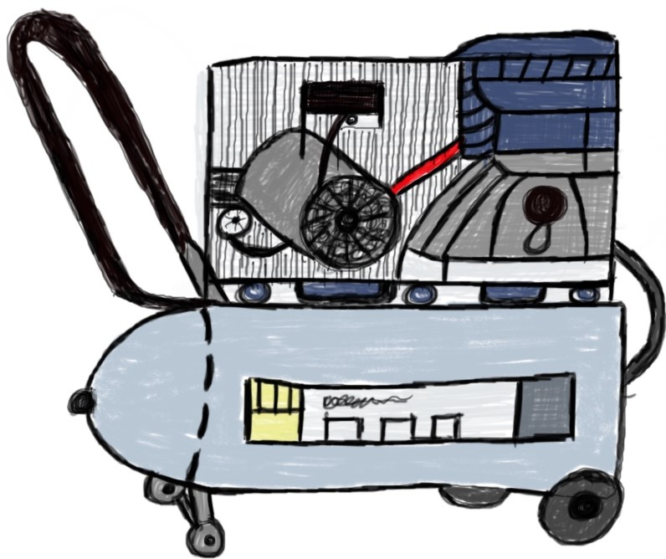
Vor Kurzem hat Herr Meier seinen defekten Kompressor repariert. Nun möchte er seine Winterreifen mit Luft befüllen.
Leider kommt er nicht mehr dazu, da das Gehäuse des Kompressors unter Spannung steht!

Slide 2
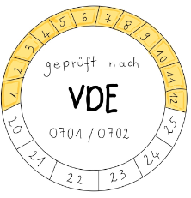
Eine Sachverständige der Unfallkasse sucht bei der Untersuchung des Unfalls nach folgendem Aufkleber!
Leider wird sie nicht fündig!
Welchen Fehler hat Herr Maier begangen?

